Slide 1
Проект «Якутские народные танцы» Вид проекта: Творческо-познавательный Продолжительность: 4 года Участники: учащиеся, 1-4 классы
Автор проекта:
Герасимова Лира Анатольевна
с. Кемпендяй

Slide 2
Актуальность: Танцевальная культура неотъемлемая часть культуры народа. В современном мире, в мире различных технологий, проблема сохранения и развития традиционной культуры сегодня стоит очень остро. Будущее каждого народа, величие его прошлого в самобытности его языка и культуры. Духовное богатство народа проявляется через искусство, национальные традиции. Знакомя детей с традициями народов и обычаями, прививаем им любовь к культуре и истории собственного народа. Занятие по хореографии на тему: «Якутские народные танцы» будет способствовать обогащению знаний детей о родном крае, традициях и обычаях народа Саха.

Slide 3
Цель: Приобщение детей к якутскому народному танцевальному искусству. Выявление, раскрытие и развитие танцевальных способностей.
Задачи:
1. Изучить основные танцевальные движения «Дьиэрэҥкэй», «Атах тэпсии», «Оhуохай», «Тоҕус мэҥэ хамнаныы»;
2. Развивать музыкальный слух, чувство ритма, пластичность, пространственную ориентировку;
3. Формировать чувство коллективизма;
4. Воспитывать уважение и любовь к традициям и обычаям народа Саха.

Slide 4
В первый год обучения включает следующие направления:
- История возникновения и развития якутского народного танца;
- Изучение базовых движений.
Во второй год:
- Музыкальный материал и ритмы;
- Основные движения якутских народных танцев («Дьиэрэнкэй», «Атах тэпсии», «Оhуохай», «Тоҕус мэҥэ хамнаныы»).

Slide 5
В третий год:
- Технические приемы;
- Работа над рисунком танца.
В четвертый год:
- Обучение импровизации в якутском народном танце;
- Направления и стили современного танца. Сходство и различие современной хореографии и других танцевальных техник и стилей.

Slide 6
Ожидаемый результат:
- Знать терминологию, используемую на занятиях;
- Различать виды якутского танца;
- Овладение сценической культурой;
- Понимать и чувствовать ответственность перед коллективом;
- Свободно ориентироваться в пространстве.

Slide 7
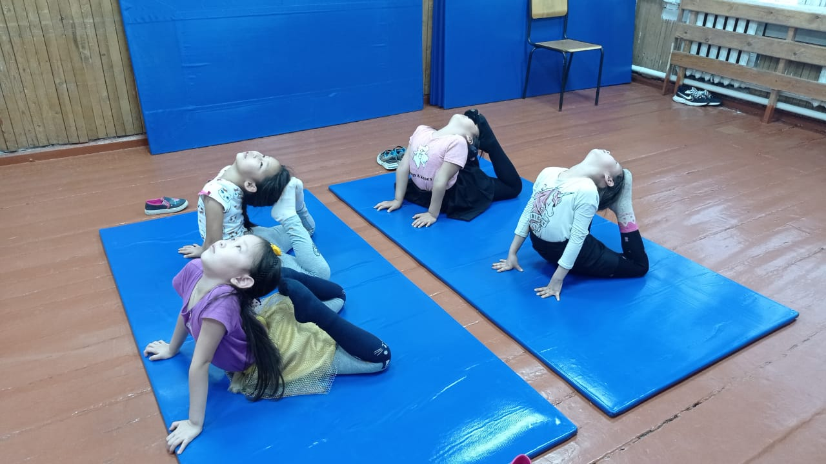
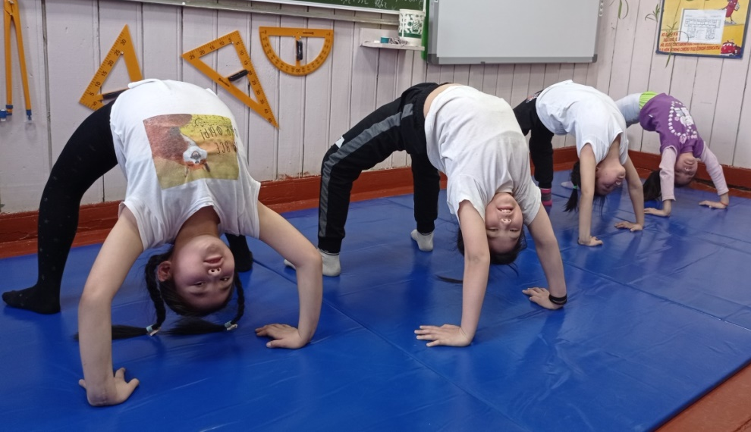
Результаты работы проекта
Упражнения на растяжку и гибкость в 1-3 классах

Slide 8
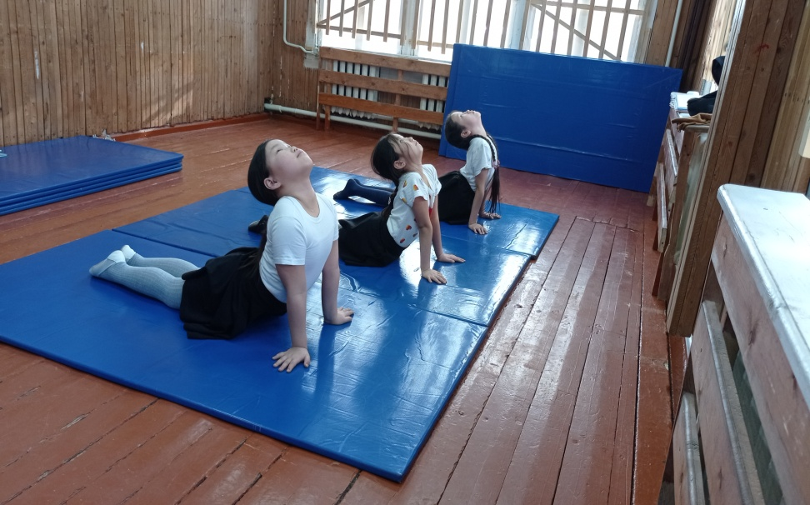
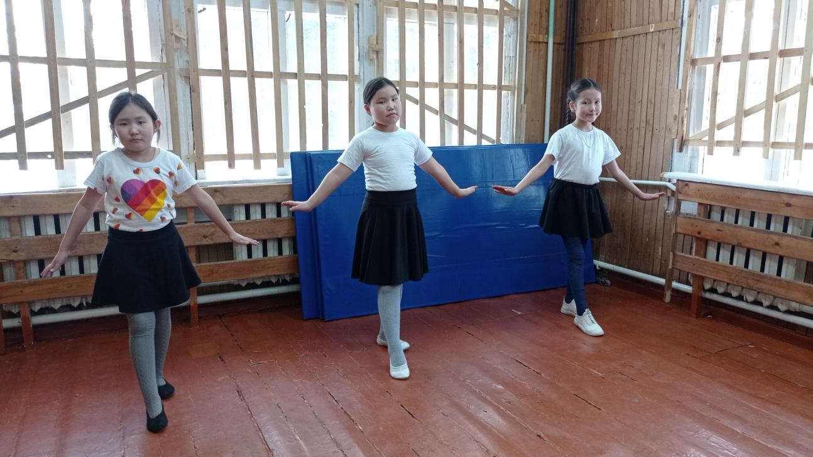
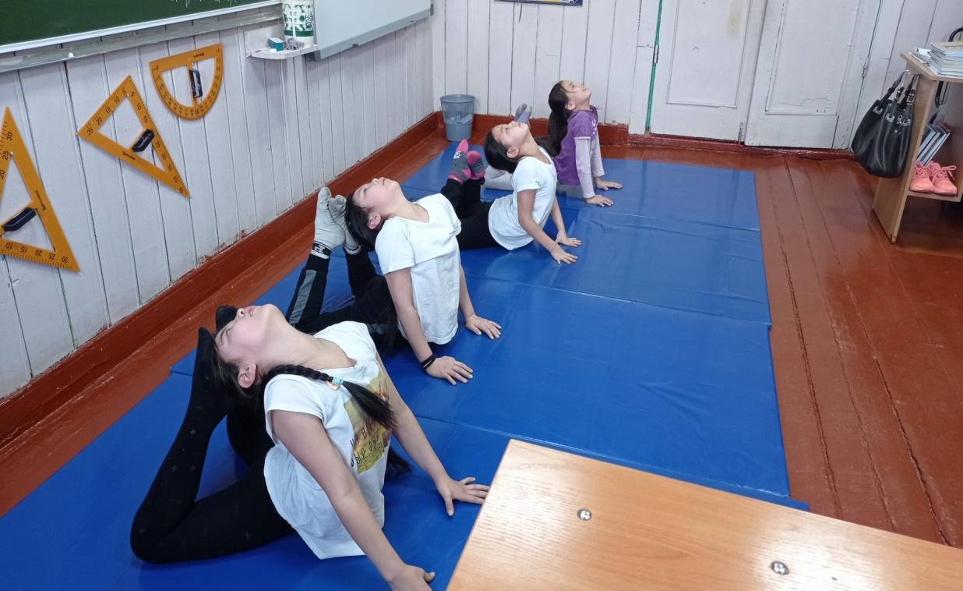

Slide 9
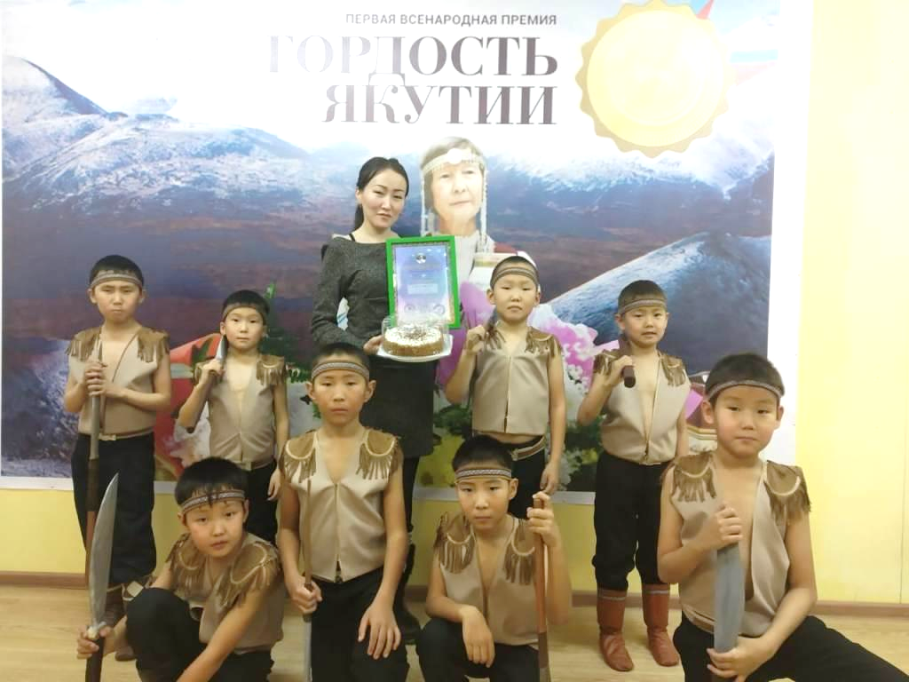
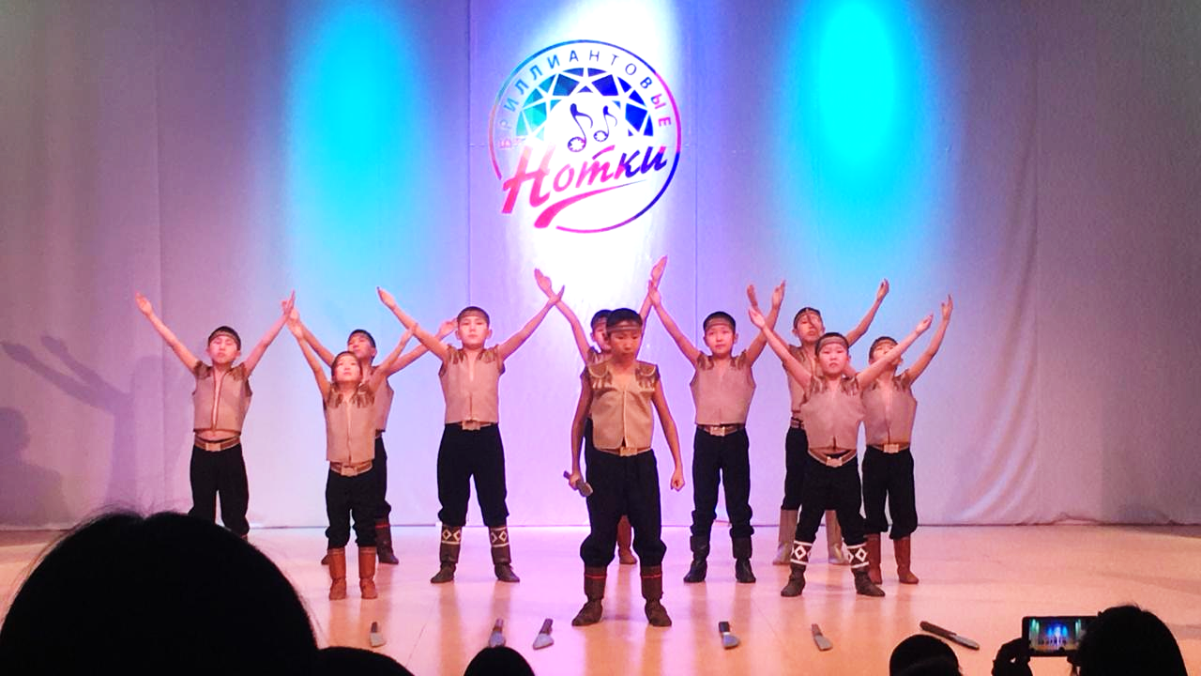
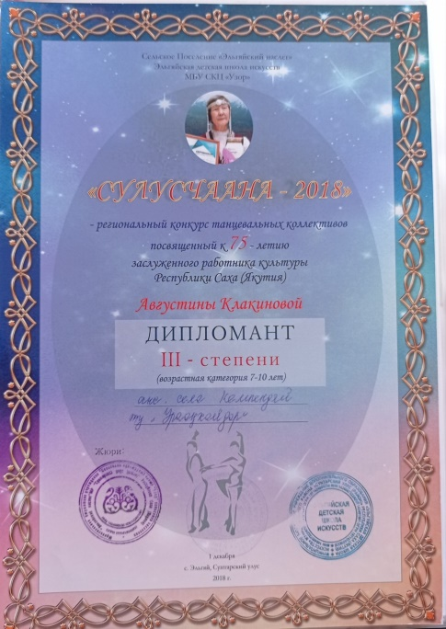
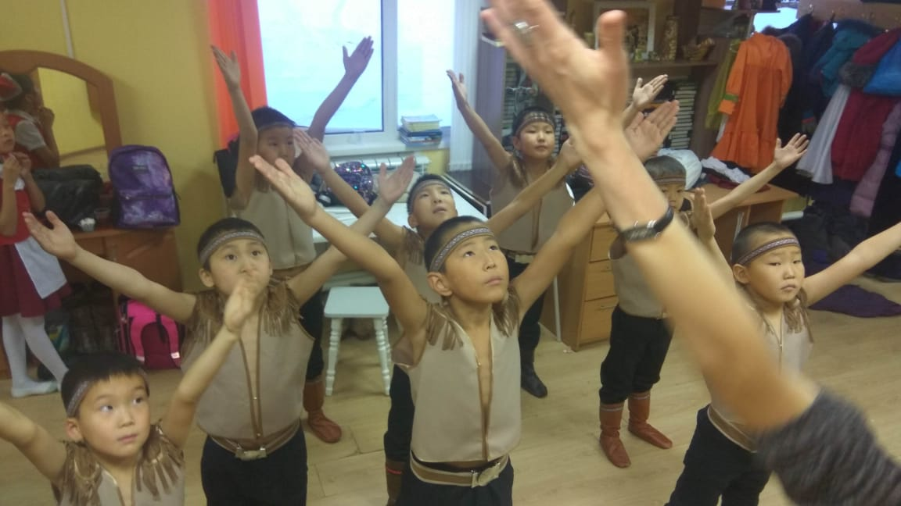
Коллектив мальчиков «Ураанхайдар»
1 декабря 2018 г., февраль 2019 г.

Slide 10
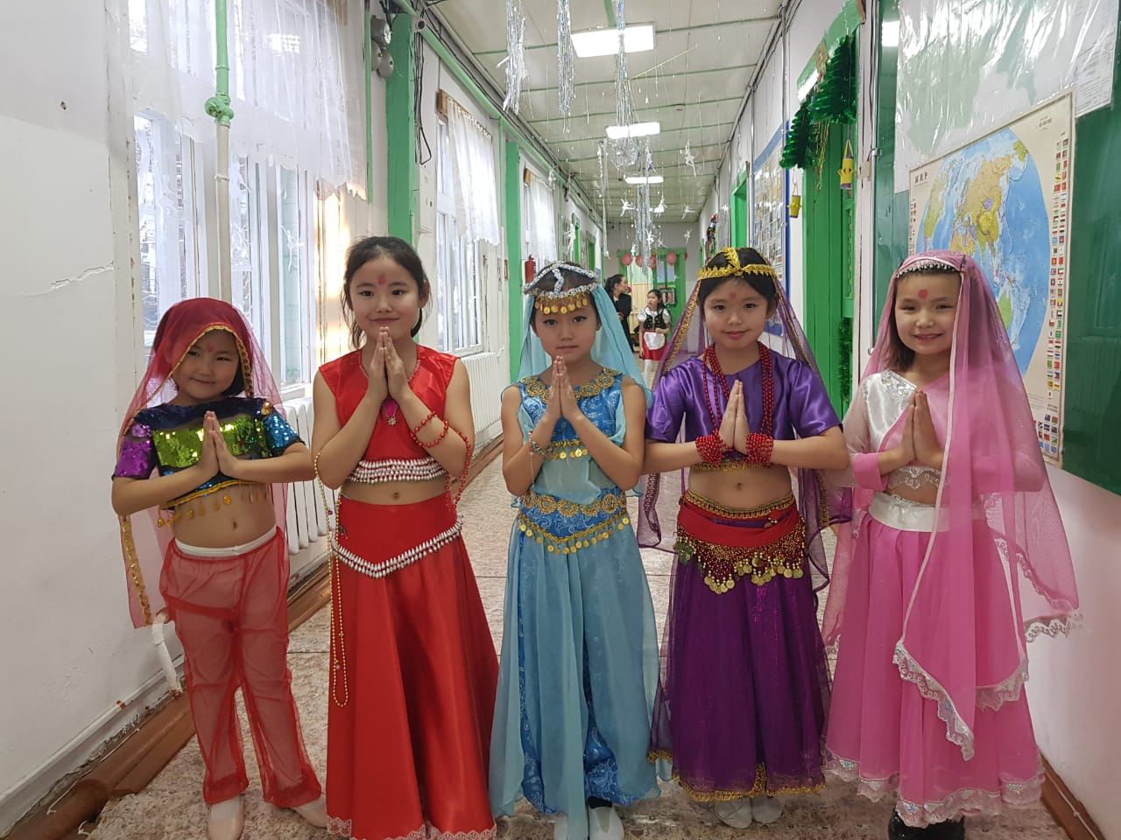
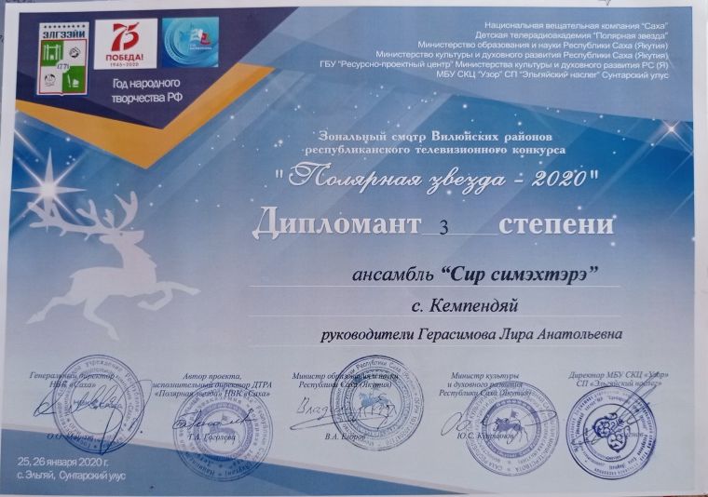
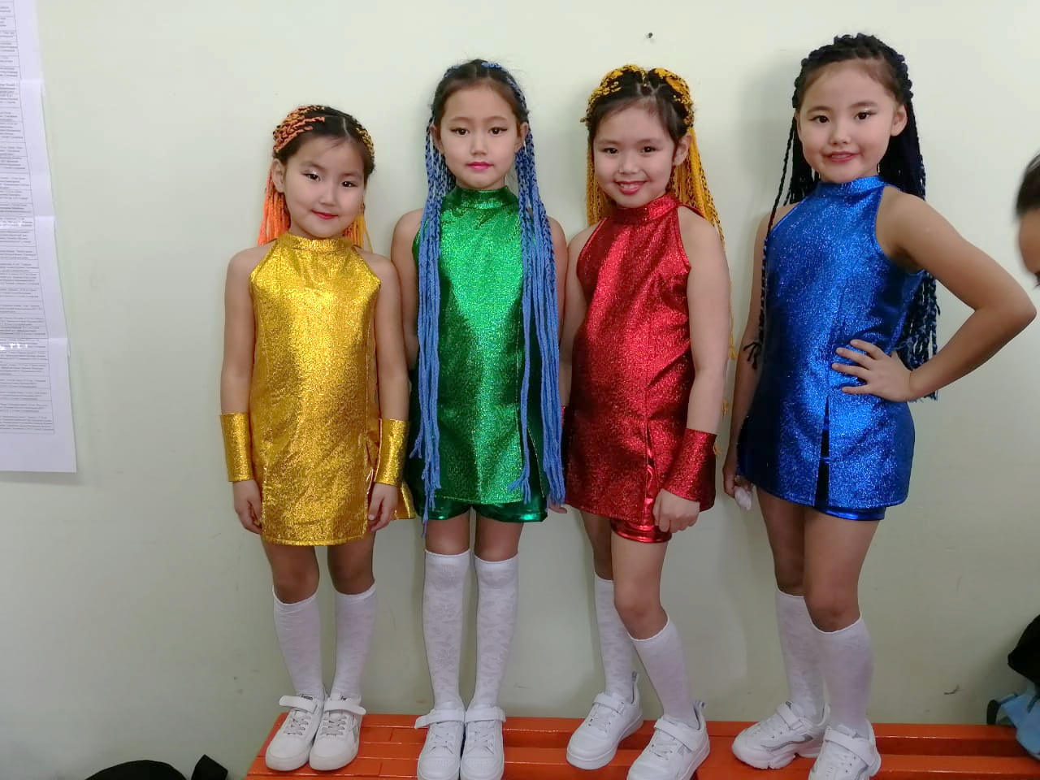
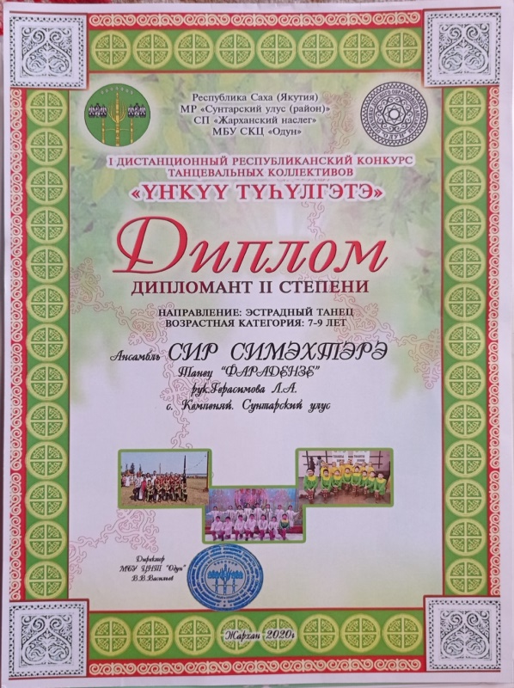
Младшая группа «Сир симэхтэрэ»
Танец «Фараденза», «Индийский» 2020 г.

Slide 11
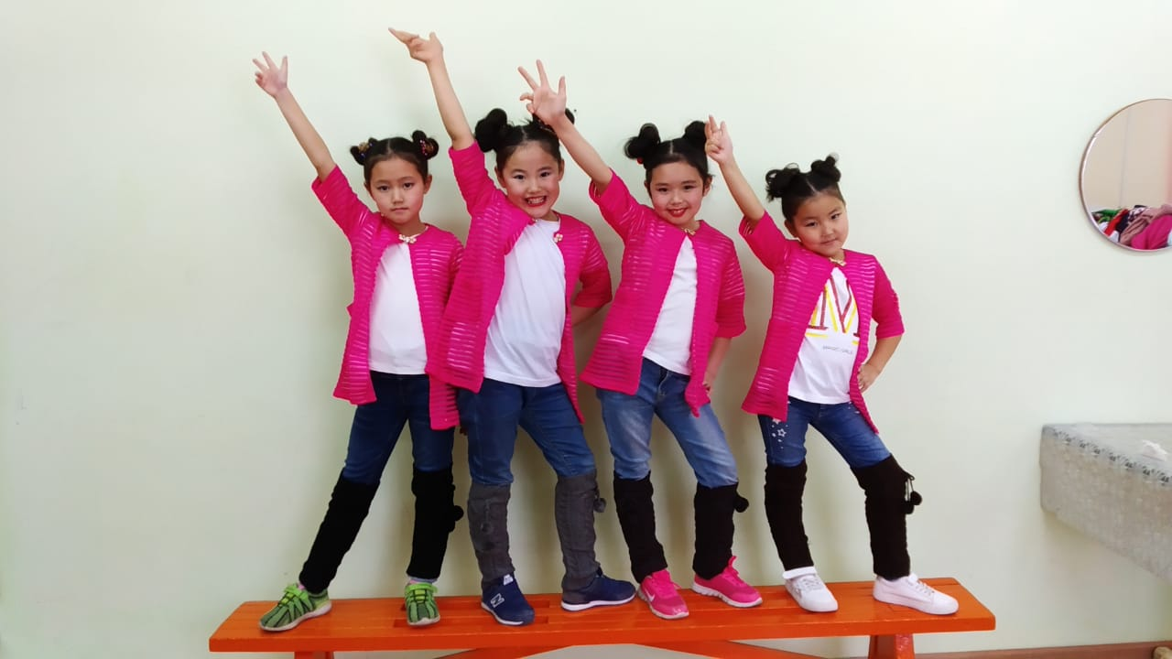
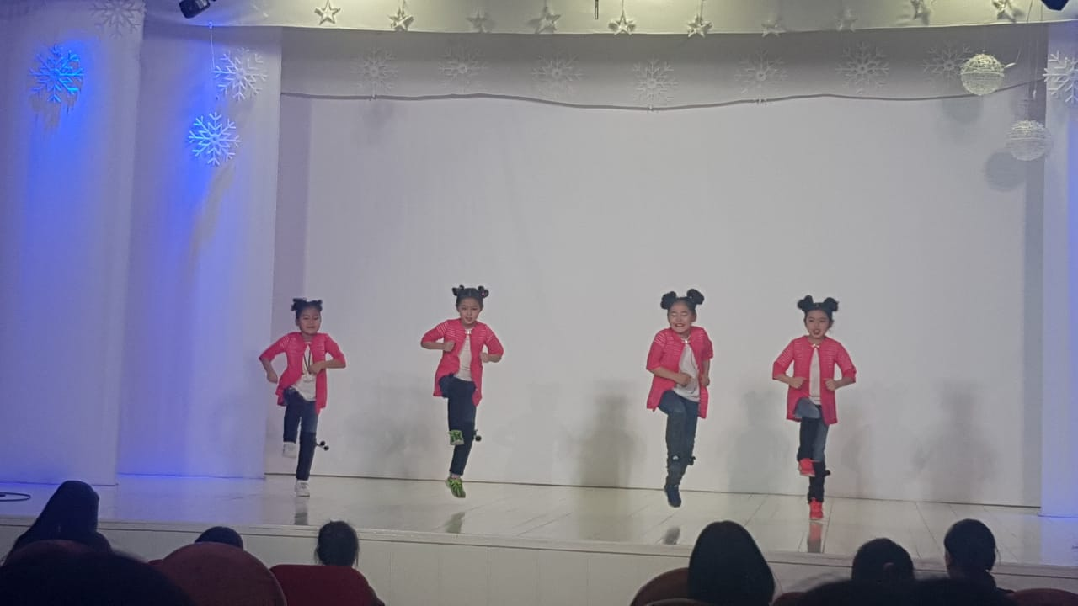
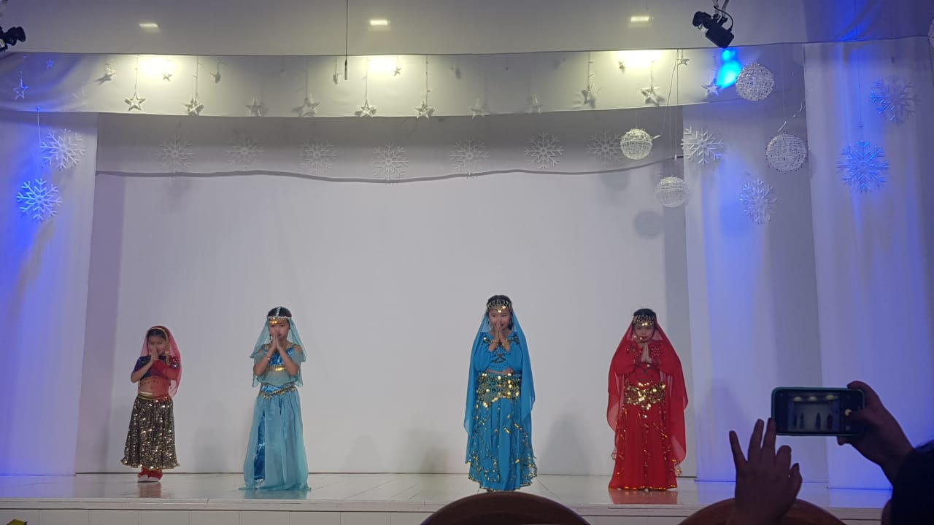
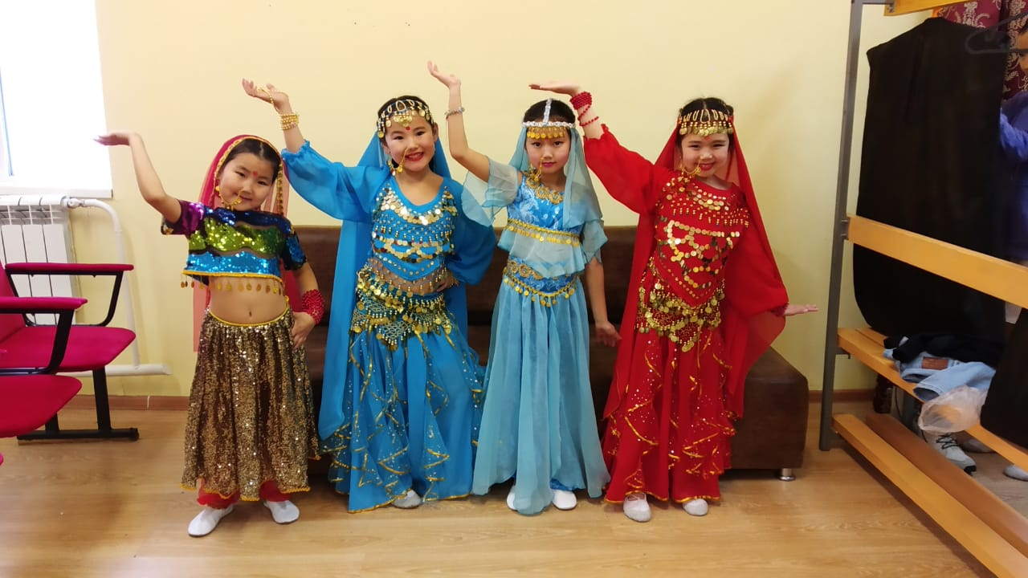
Младшая группа «Сир симэхтэрэ»

Slide 12
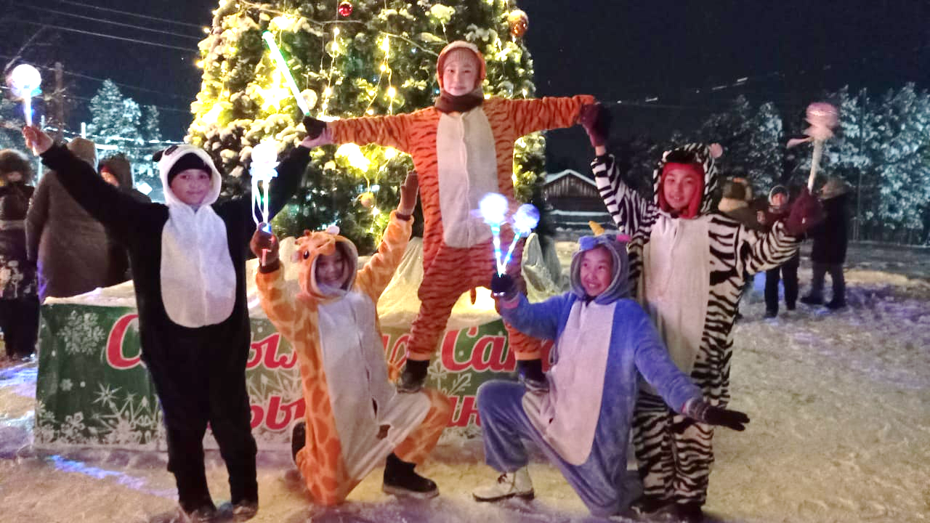
Средняя группа «Сир симэхтэрэ»
Японский танец 2019 г.
Новогодний танец
«Веселые зверята» 2020 г.

Slide 13
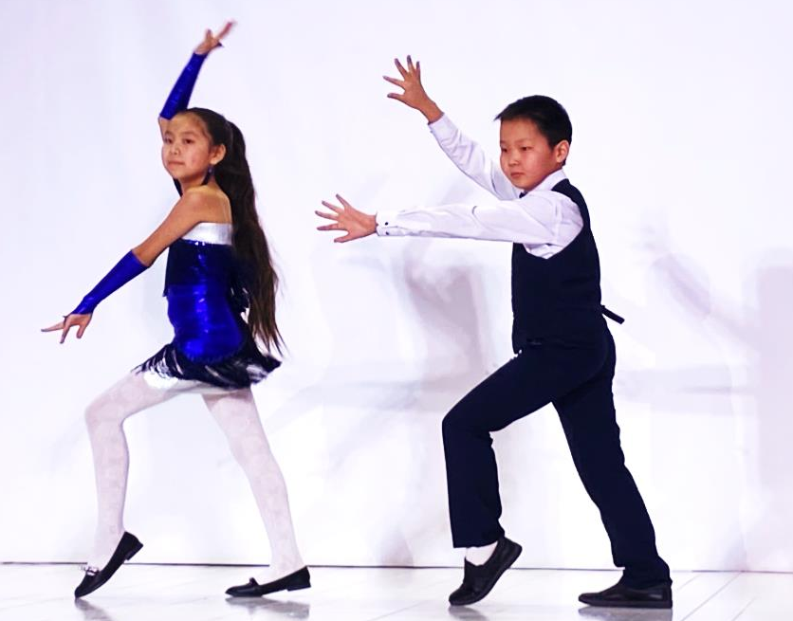
Средняя группа «Сир симэхтэрэ»
Танец «Ча-Ча-Ча» 2020 г.
Республиканский конкурс
«Полярная звезда» г. Нюрба 2019 г.

Slide 14
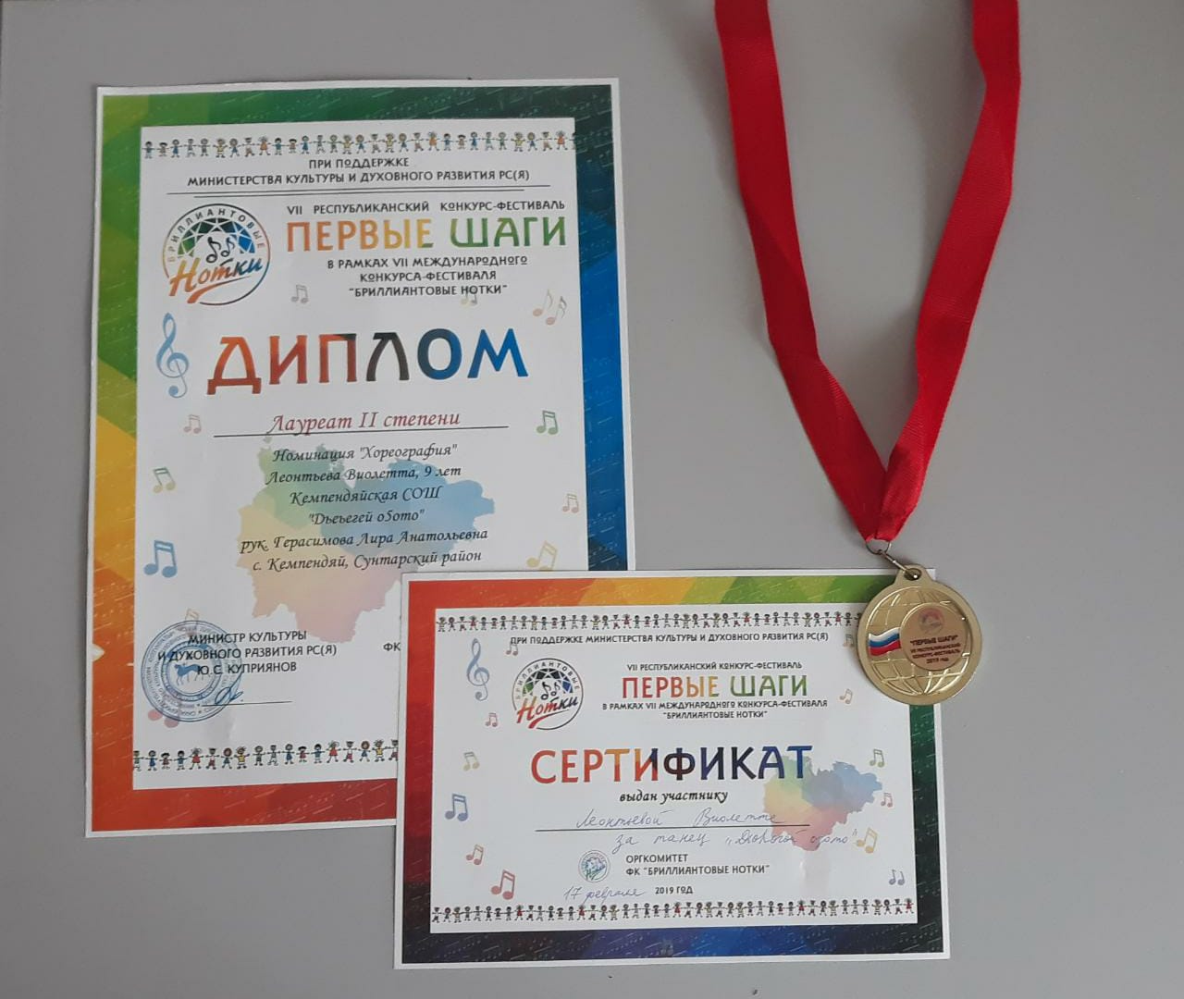
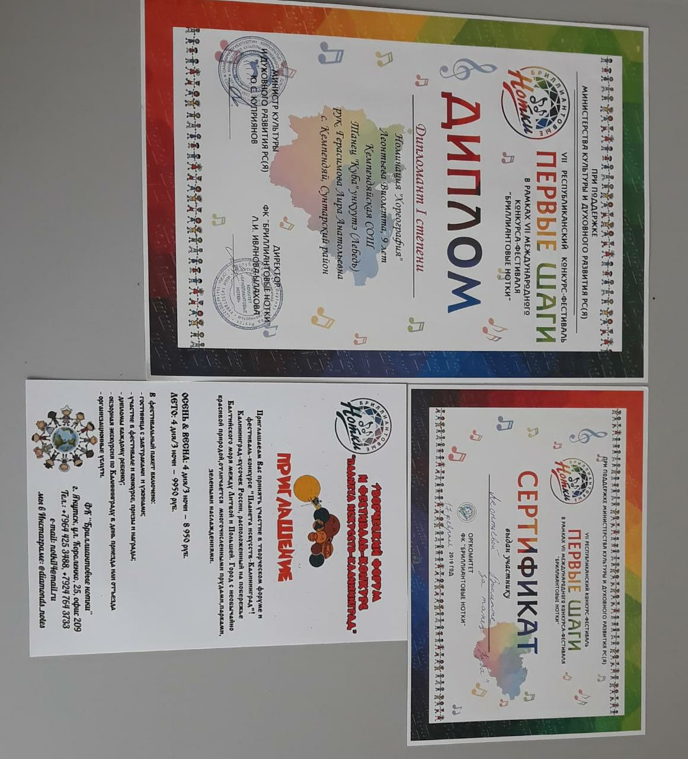
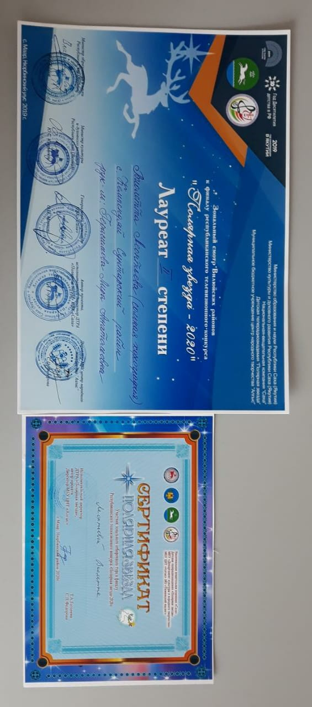
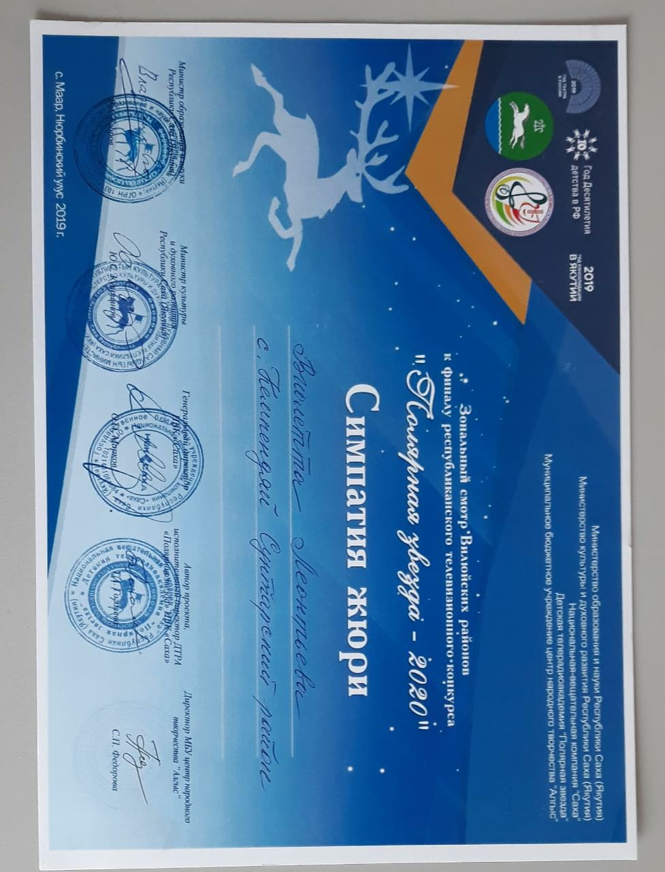
Достижения Виолетты Леонтьевой

Slide 15
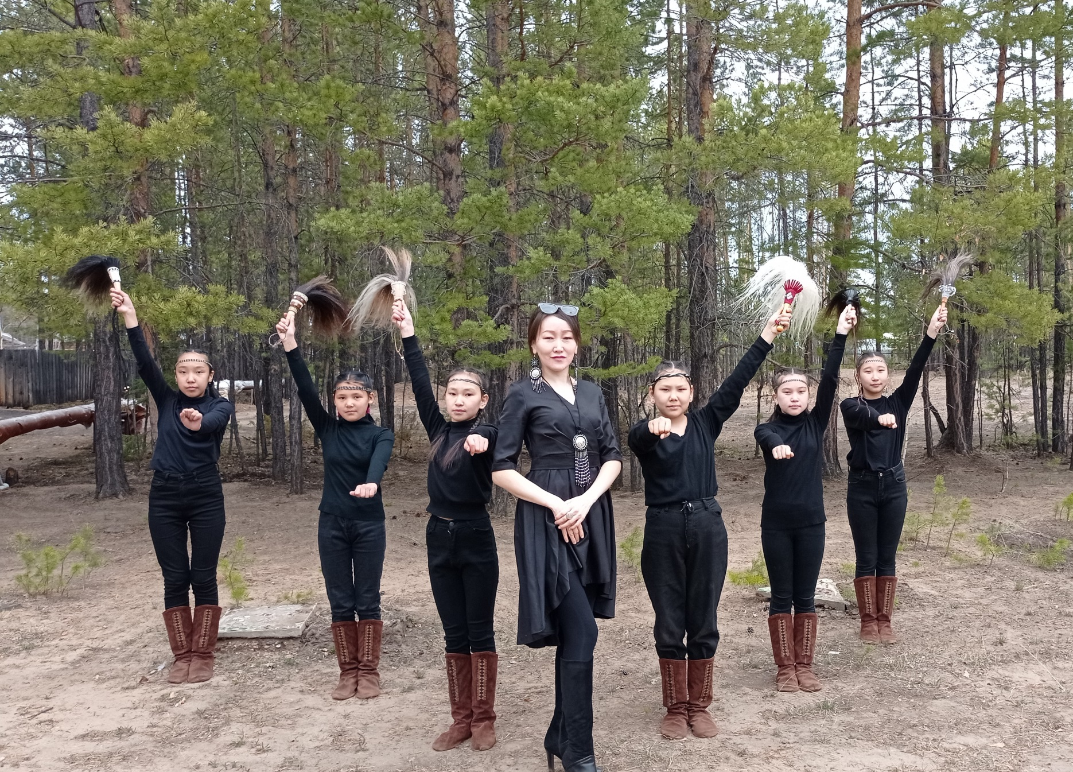
Средняя группа «Сир симэхтэрэ» танец «Дьеьегей» 2021 г. Май

Slide 16
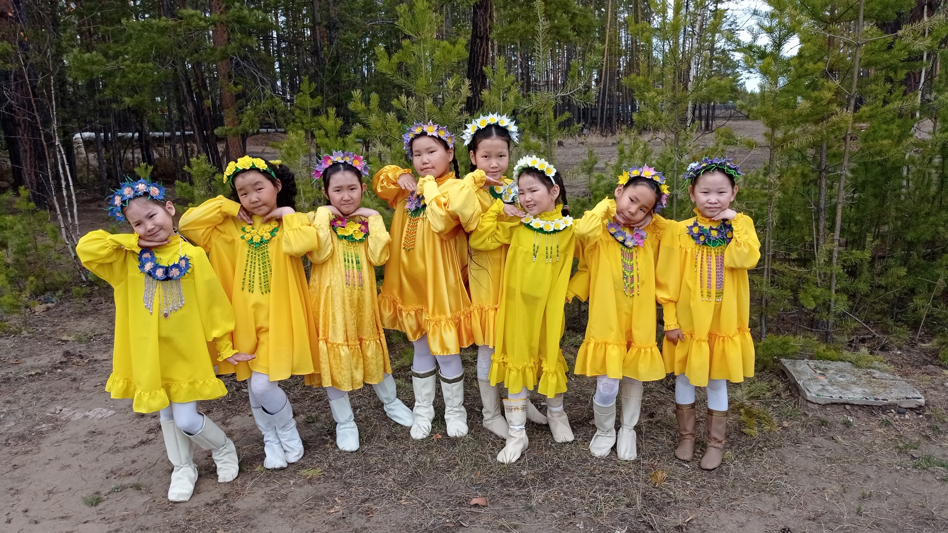
Младшая группа «Сир симэхтэрэ»
Танец «Сыьыы кыыьа» 2021 г. Май

Slide 17
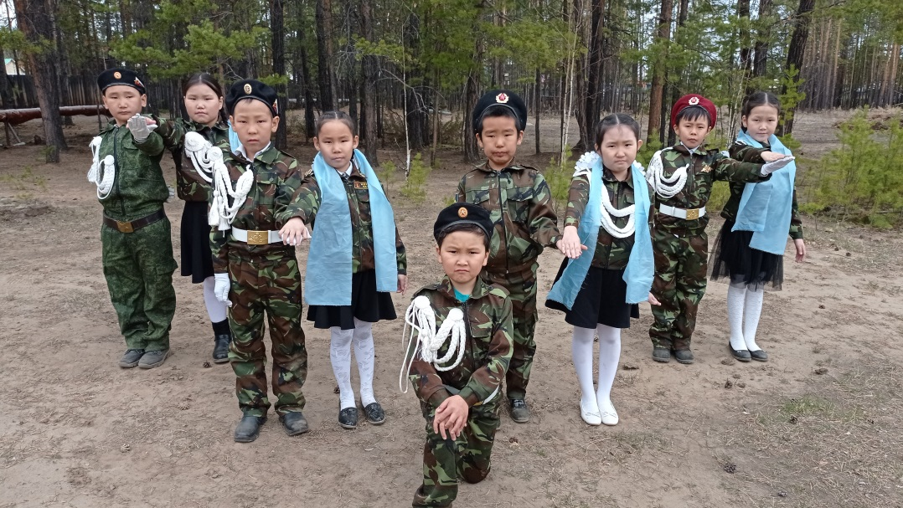
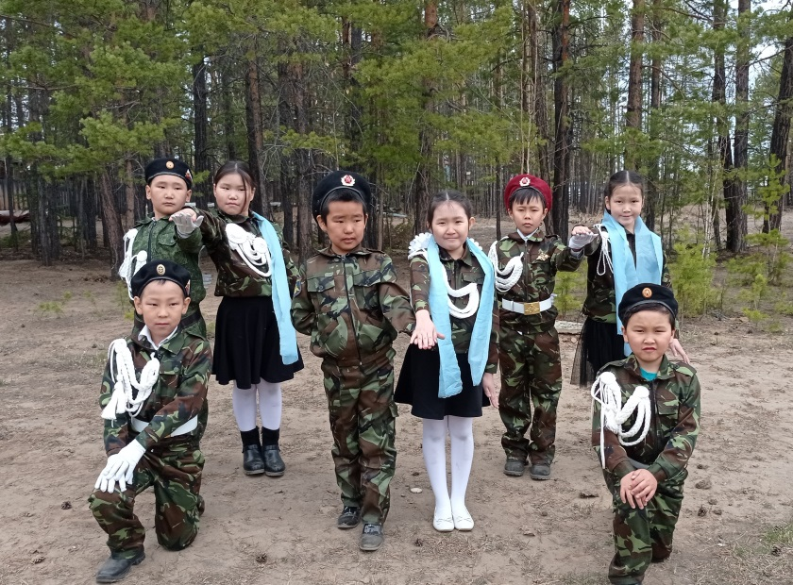
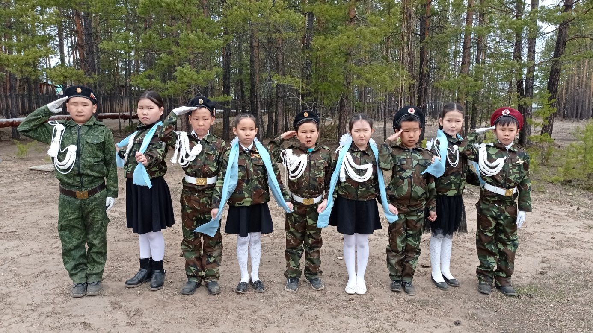
Младшая группа «Сир симэхтэрэ»
Военный танец «Синий платочек» 2021 г. Май

